Slide 1
4 ноября вся Россия отмечает День народного единства. Накануне праздника воспитанники нашего МАДОУ стали участниками познавательно-игровой программы «Путешествие по России» (в рамках сотрудничества с ТОДЮБ, отдел Содружество). Ребята вспомнили о том, как велика и красива наша Родина, как богата событиями ее история. Дошкольники познакомились с государственными символами России, прослушали Гимн. Ребята ознакомились с культурой и традициями некоторых народов нашей страны, с многообразием фауны и флоры. Ну и, конечно же, приняли активное участие в интерактивных играх и заданиях. В завершении дети сделали сувенир ко Дню народного единства.

Slide 2
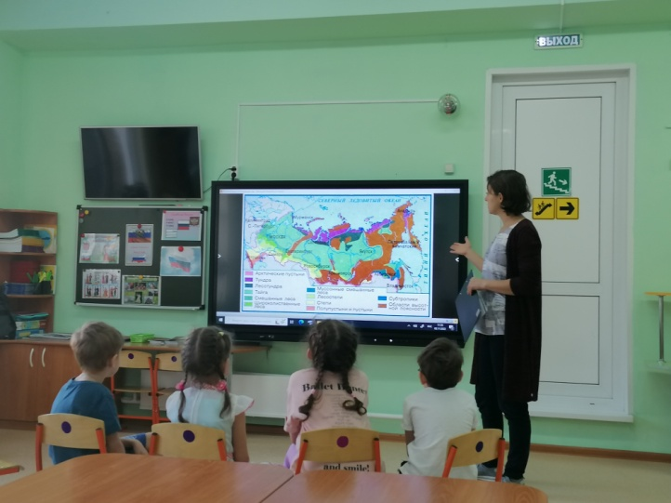
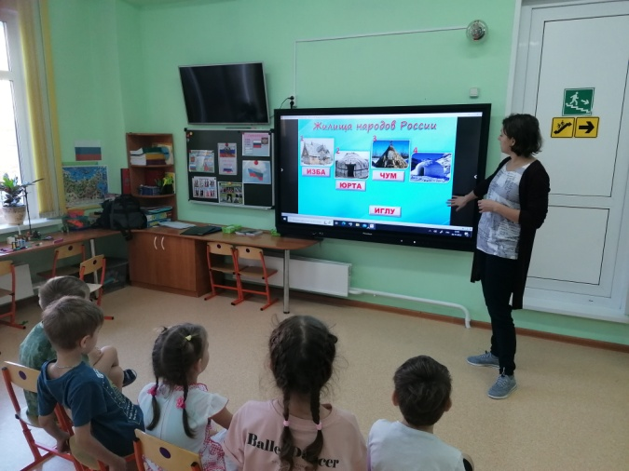
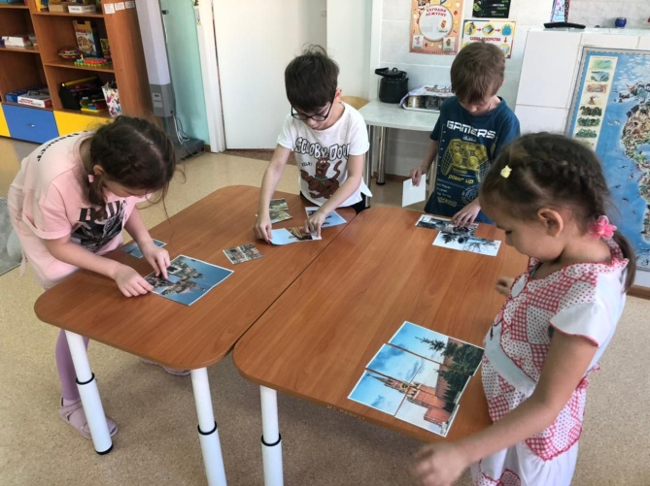
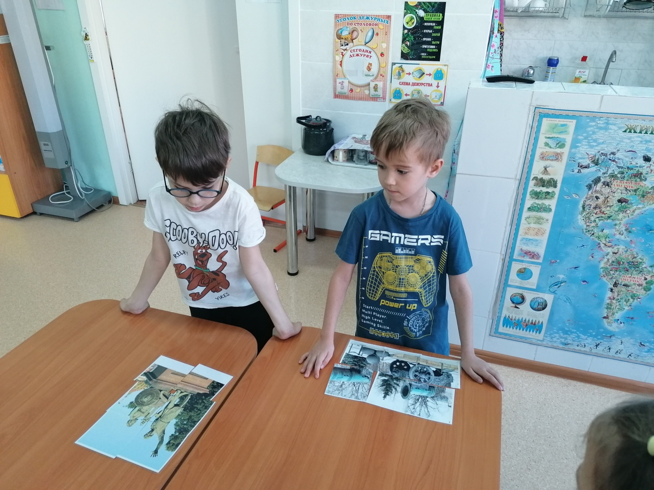

Slide 3
